Slide 1
ІНФОРМАЦІЙНА КВЕСТ-ГРА «ЗУПИНИ СНІД, ЩОБ ВІН НЕ ЗУПИНИВ ТЕБЕ!»

Slide 2
МАРШРУТНА КАРТА
ЗУПИНКА 1. «ПЛУТАНКА»
ЗУПИНКА 2. «АБРАКАДАБРА»
ЗУПИНКА 3. «ШЛЯХИ ЗАРАЖЕННЯ ВІЛ»
ЗУПИНКА 4. «ШИФРУВАННЯ»
ЗУПИНКА 5. «МІФ-ПРАВДА»
ЗУПИНКА 6. «ЩО ЦЕ?»
ЗУПИНКА 7. «НАРОДНА МУДРІСТЬ»

Slide 3
1 ГРУДНЯ Всесвітній день боротьби зі СНІДом
Всесві́тній день боротьби́
зі СНІДом уперше відзначався 1 грудня 1988 року з ініціативи Всесвітньої організації охорони здоров'я, після того, як на зустрічі міністрів охорони здоров'я всіх країн прозвучав заклик до соціальної терпимості і розширення обміну інформацією щодо ВІЛ/СНІД.
Із того часу Всесвітній день боротьби зі СНІДом відзначається щорічно. Головна мета Всесвітнього дня боротьби зі
СНІДом – звернути увагу суспільства
на цю проблему.

Slide 4
ЗУПИНКА 1. «ПЛУТАНКА»
Розшифруйте абревіатуру ВІЛ.
Літери запишіть у клітинки!
ВІЛ
Л
Ю
И
Д
І
У
С
Р
Ш
Н
О
В
Ц
Ц
О
Е
Ц
Т
Г
С
І
І
К
И
М
У
Н
Д
Ф
И
У
Я

Slide 5
ЗУПИНКА 1. «ПЛУТАНКА»
Розшифруйте абревіатуру СНІД.
Літери запишіть у клітинки!
СНІД
С
О
Г
Т
О
И
І
І
А
Р
М
Н
Д
У
З
Г
О
Н
Б
Т
І
М
Н
О
Е
Ф
Т
И
Н
Е
Т
У
И
У
І
Г
О
Ф
Д
Ц
У

Slide 6
ЗУПИНКА 2. «АБРАКАДАБРА»
Серед літер українського алфавіту заховались англійські. Закресліть їх, прочитайте визначення.
ВVІLЛ – ЦJЕ ВWJІРRУС LІМУYНNОDДЕFФІЦJИТUУ ЛLJЮGДИNНИ, NЯRКИJЙ RРОQЗВGИВNАЄТЬLСЯ ТGА РОJЗМQНОЖJУЄТЬSСSЯ ВR ОQРГSАНІVЗМІ ЛVЮДLИНQИ ІL ПРИWЗSВОVДИNТЬ ДDО ПОJВНLОЇ ВVТРАNТИ ЗАVХИRСSНИХ SСWИЛ ОРUГАNНІЗSМУ RТА РОYЗВUИUТКQУ SСНNІДу.
СWНRІД, АFБYО СSИНQДРJО́VМ НNАБLУ́ТUОГО ІМSУНQОДGЕФІZЦИ́ТSУ — ВVАNЖКJЕ ІНLФЕSКЦDІЙFНЕ ЗАQХВWWОРRЮВАYНUNНЯ, СПWРRИЧYИUНЕGНЕ ВJІLРУVСSОМ ІJМУYНОLДЕDФІЦVИNТУ ЛЮZДQИНWИ (ВWІJЛ), ЯКNИЙ ВРRАЖJАЄ JІМWУНNНУ SСИSСТDЕМYУ ЛЮJДGИNНИ, SЗНИNЖJУЮLЧИ FПWРИ ЦЬVОМNУ ПРWОТQИДYІЮ ОРRГАYНNІЗМLУ ЗАQХВОDРЮVВАНNНЯRМW.

Slide 7
ВАЖЛИВО! ВІЛ
ВІЛ – це скорочена назва вірусу імунодефіциту людини. Імунна система організму захищає нас від інфекцій і запобігає розвитку деяких типів злоякісних хвороб. ВІЛ повільно й не зворотно знищує імунну систему організму. Носії ВІЛ протягом тривалого періоду (до кількох років) можуть не лише виглядати, а й відчувати себе здоровими. Весь цей час люди, що живуть із ВІЛ, почуваються добре, навіть не підозрюючи про те, що інфіковані і можуть інфікувати інших. Із часом імунна система все більше ослаблюється, проходять роки, у людини
з’являються певні ознаки (симптоми),
характерні для СНІДу.

Slide 8
ВАЖЛИВО! СНІД
СНІД – синдром набутого імунодефіциту, що є назвою останньої стадії ВІЛ-інфекції. Цей синдром не є спадковим. Симптоми виникають внаслідок ураження імунної системи вірусом імунодефіциту людини (ВІЛ).

Slide 9
СУМНА СТАТИСТИКА
У Європі наша держава лишається лідером за масштабами поширення ВІЛ-інфекції. За оцінками експертів UNAIDS, в Україні з ВІЛ-інфекцією живе до 240 тисяч осіб і лише кожен другий знає свій діагноз. Утім, позитивні новини є – у 2018 році, вперше з 2012-го, було зафіксовано зниження темпів епідемії
(на 0,52 відсотка).

Slide 10
ЗУПИНКА 3. «ШЛЯХИ ЗАРАЖЕННЯ ВІЛ»
Розподіліть на дві групи «Передається» – «Не передається»
Через рукостискання, обійми
Через паперові гроші, монети
Під час статевого контакту
Через посуд, їжу
Через переливання крові
Передається
Через постільну і натільну білизну
При загальному користуванні фонтанчиком для питної води
Через дружні поцілунки
Не передається
Від інфікованої матері під час вагітності, пологів або під час годування груддю
У разі порушення цілісності шкірних покривів гострим предметом (зокрема, голкою, бритвою або інструментом для нанесення татуювання)
Плавання в басейні
Через рушники, мило, мочалку
При укусах комарів та інших комах
При користуванні загальним туалетом (унітазом)

Slide 11
ВАЖЛИВО! ШЛЯХИ ПЕРЕДАЧІ ВІЛ:
Під час статевого контакту;
У разі порушення цілісності шкірних покривів гострим предметом (зокрема, голкою, бритвою або інструментом для нанесення татуювання), яким перед цим користувалася інфікована людина і її кров залишилася на ньому. Ризик інфікування ВІЛ є найбільшим при повторному користуванні шприцом або голкою для введення ліків або наркотиків після вірусоносія, а також при переливанні крові, яка містить ВІЛ;
Від інфікованої матері під час вагітності, пологів або під час годування груддю.

Slide 12
ВАЖЛИВО! ВІЛ НЕ ПЕРЕДАЄТЬСЯ:
- при спільному користуванні верхнім одягом з людиною, яка інфікована ВІЛ;
- при рукостисканні;
- при загальному користуванні фонтанчиком для питної води;
- через домашніх тварин;
- при користуванні загальним туалетом (унітазом);
- при контактах у транспорті (наприклад, у «годину пік»);
- при чханні і кашлі;
- через обійми;
- через монети і паперові гроші;
- через постільну й натільну білизни;
- через рушники, мило, мочалку;
- при укусах комарів та інших комах;
- при плаванні в басейні;
- через дверні ручки і спортивні знаряддя;
- при поцілунках.

Slide 13
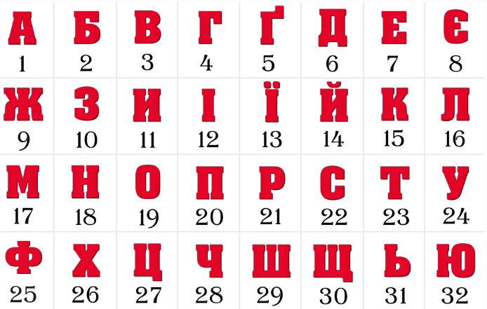
ЗУПИНКА 4. «ШИФРУВАННЯ»
Розшифруйте ім’я та прізвище лікарів, які уперше діагностували хворобу
16 | 32 | 15
17 | 19 | 18 | 23 | 1 | 18 | 31 | 8
21 | 19 | 2 | 7 | 21 | 23
4 | 1 | 16 | 16 | 19

Slide 14
Вірус імунодефіциту людини незалежно відкрили 1983 року в двох лабораторіях: у Інституті Пастера у Франції під керівництвом Люка Монтаньє і в Національному інституті раку в США під керівництвом
Роберта Галло.

Slide 15
ЗУПИНКА 5. «МІФ-ПРАВДА»
Визначте, що є міфом, а що – правдою.
П
ВІЛ — це вірус, що спричиняє СНІД
Використання одноразових шприців може захистити від ВІЛ -інфекції
М
Можна інфікуватися ВІЛ через сидіння на унітазі
ВІЛ-інфіковані люди мають ізолюватися від інших людей
СНІД — це респіраторна хвороба (застуда)
Людина зі СНІДом живе менше року
ВІЛ/СНІД – хвороба, яку можна вилікувати
ВІЛ передається через поцілунки
Існує вакцина від ВІЛ
Від ВІЛ/СНІДу помирають.
СНІД передається статевим шляхом
У басейні можна заразитися ВІЛ
Коли на мене чхне ВІЛ-інфікована людина, я можу заразитись.
Уже в перші хвилини зараження ВІЛ відчутно симптоми

Slide 16
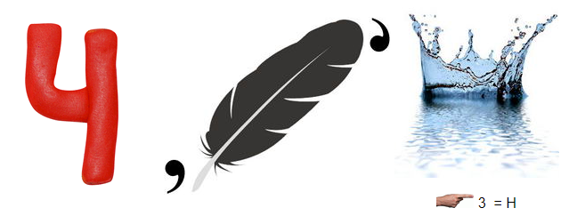
ЗУПИНКА 6. «ЩО ЦЕ?»
Розгадайте ребуси. Скажіть, яке відношення має цей предмет до Дня боротьби з ВІЛ/СНІДом. Що символізує?

Slide 17
СИМВОЛ ДНЯ БОРОТЬБИ ЗІ СНІДом
Червона стрічка — символ боротьби зі СНІДом, обов'язковий атрибут відповідних акцій. Ідея створення червоної стрічки була прийнята групою «Visual AIDS». Оскільки організація складалася з професійних художників і менеджерів мистецтва, реклама символу боротьби зі СНІДом була зроблена вельми вдало. Ось уривок із рекламної листівки «Visual AIDS»: «Відріжте червону стрічку 6 сантиметрів завдовжки, потім скрутіть у верхній частині у формі переверненої „V“. Використовуйте англійську шпильку, щоб прикріпити її до одягу».

Slide 18
ЗУПИНКА 7. «НАРОДНА МУДРІСТЬ»
Продовжіть прислів’я, приказки про здоров’я.
Ціну здоров'я знає лише той,
щасливіший від хворого багача.
Іржа залізо їсть,
не купиш.
Люди часто хворіють,
хто його втратив.
Здоров'я за гроші
бо берегтися не вміють.
Здоровий злидар
а чоловіка - хвороба.

Slide 19
Головне – здоровим бути –
Це потрібно всім збагнути!
Бо як є здоров’я й сила,
То весь світ людині милий.
Й думка в неї веселенька,
І тоді вона жвавенька.
Все їй хочеться робити,
І сміятись, і радіти.
А як тільки захворіє –
Зразу й сонечко тускніє.
Тому це запам’ятай
Й про своє
здоров’я дбай!

